Slide 1

RIMU-clima nel quadro della Protezione Civile
Renato Zauri
Regione Umbria - Servizio Protezione Civile ed Emergenze

Slide 2
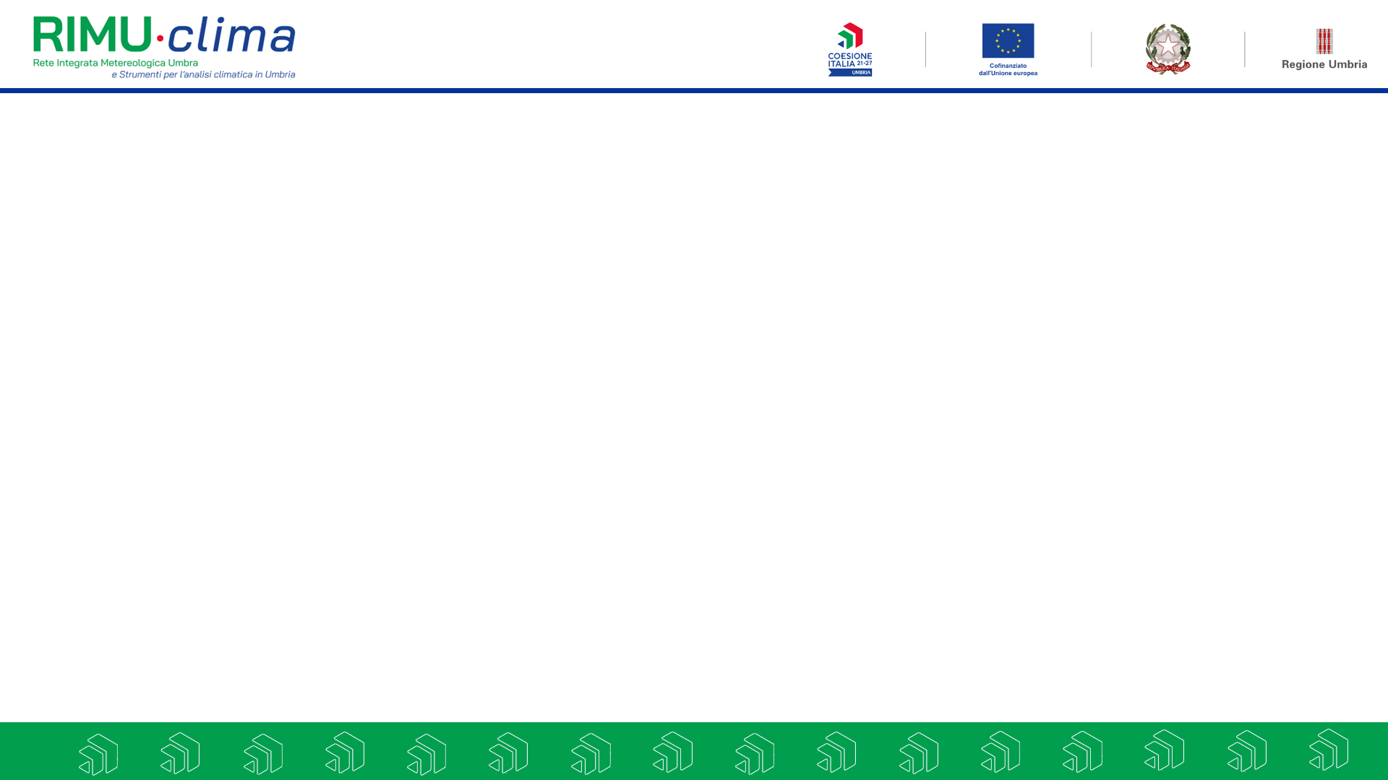
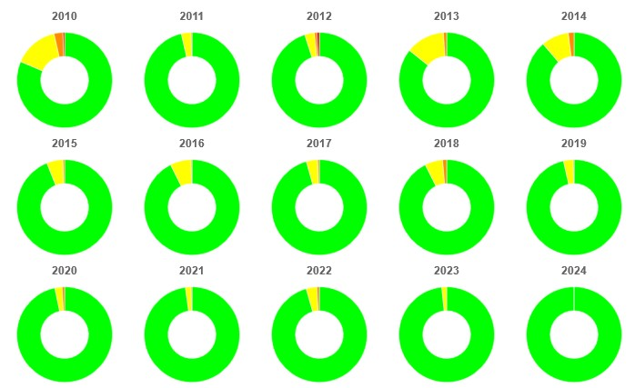
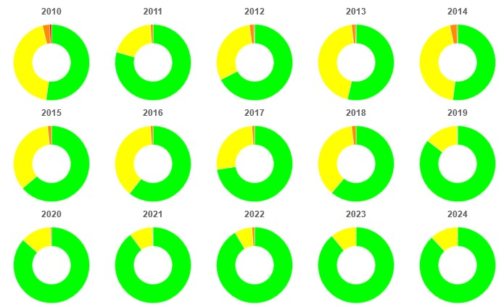
Il Climate Change visto attraverso le Allerte
Rischio Idrogeologico (Frane)
Rischio Idraulico (Alluvioni)
Notes:
Come vedere il cambiamento climatico attraverso gli «occhi» delle Allerte? Sono qui illustrate le allerte emesse per Perugia dal 2010 (anno di attivazione del nostro CF) ad oggi. Ho preso Perugia ad esempio, ma praticamente tutte le località dell’Umbria mostrano simili trend. Questi dati sono liberamente consultabili sul sito del Centro Funzionale alla voce Statistiche del menù principale. Quello che si nota è una costante diminuzione delle allerte emesse per quei fenomeni come frane ed alluvioni, legati principalmente a precipitazioni estese e persistenti.

Slide 3
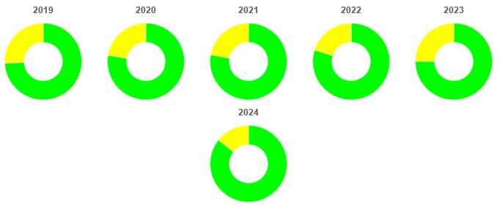
Il Climate Change visto attraverso le Allerte
Rischio Idrogeologico per Temporali
Notes:
Quello che invece non va diminuendo è l’allertamento per fenomeni «impulsivi» brevi ed intensi, cioè i temporali, qui partiamo dal 2019 perché è da questo anno che il CF Umbria ha iniziato ad emettere le allerte specifiche per temporali. Questo sta comportando un nuovo paradigma per l’allertamento che, negli anni precedenti, concentrava l’attività dei Centri Funzionali nei mesi autunnali e primaverili, mentre ora ci impegna praticamente tutto l’anno e, soprattutto, nella stagione estiva quando i periodi siccitosi sono intervallati da fasti di instabilità all’insegna dei temporali, a volte estremamente localizzati ed intensi.

Slide 4
Azioni RIMU-clima di Protezione Civile
Diffusione delle Allerte
Miglioramento modellistica idraulica e idrogeologica
Validazione procedure di allertamento
Piani comunali di protezione civile
Notes:
Il progetto, nella parte finalizzata alle attività di Protezione Civile, intende promuovere molteplici attività finalizzate all’implementazione di azioni e sistemi di supporto delle decisioni, in grado di garantire processi di allertamento sempre più tempestivi, dettagliati ed efficaci. Questa non è una lista di priorità, tutti i punti verranno sviluppati in parallelo.

Slide 5
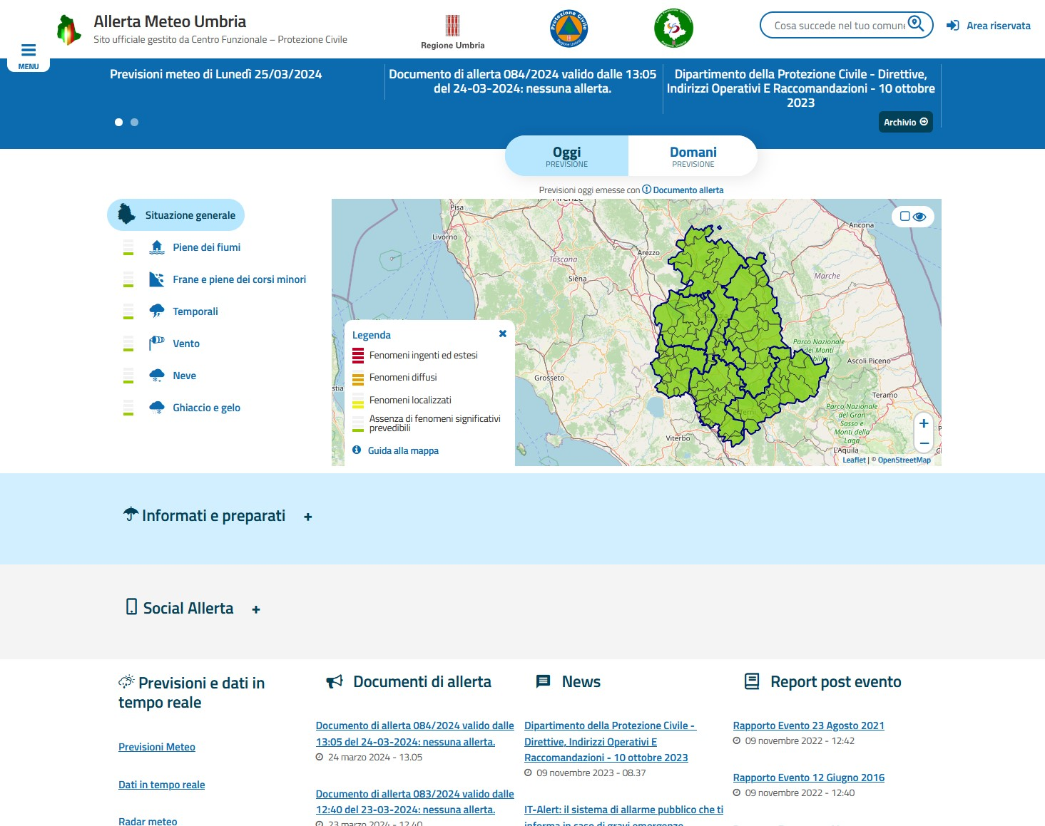
Diffusione delle Allerte
Aggiornamento del Portale Allerta Meteo Umbria con nuovi prodotti e nuove funzionalità https://cfumbria.regione.umbria.it
Notes:
Particolare importanza rivestirà lo sviluppo di nuovi moduli e prodotti del Portale Allerta Meteo Umbria (PAMU) per una più efficiente ed efficace diffusione delle allerte e relative comunicazioni, sia al servizio delle Amministrazioni Locali, nostro principale stakeholder, che dei cittadini.

Slide 6
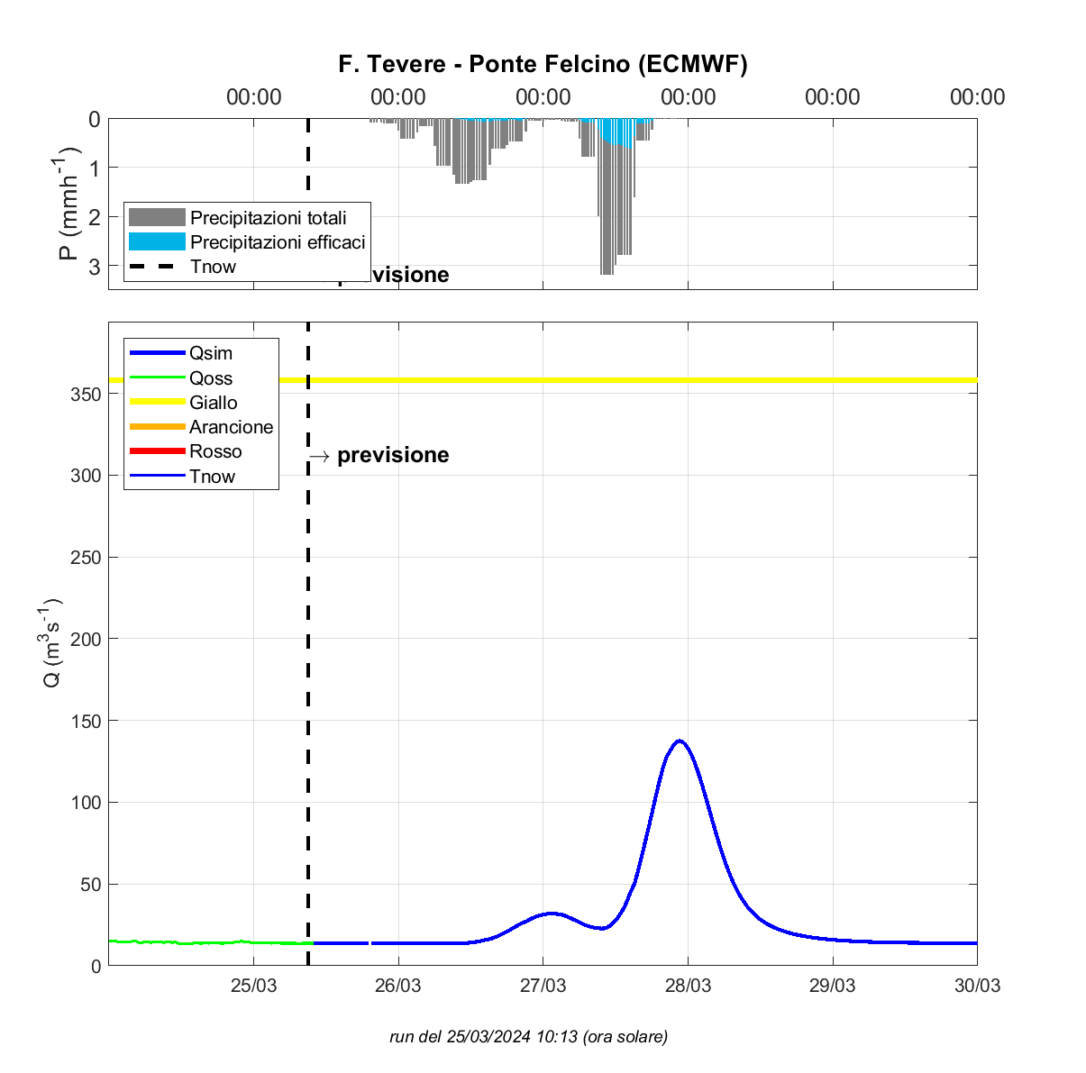
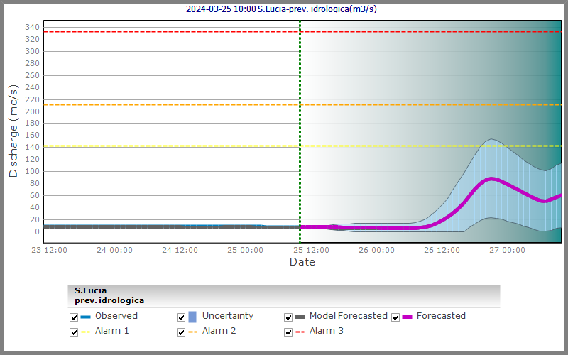
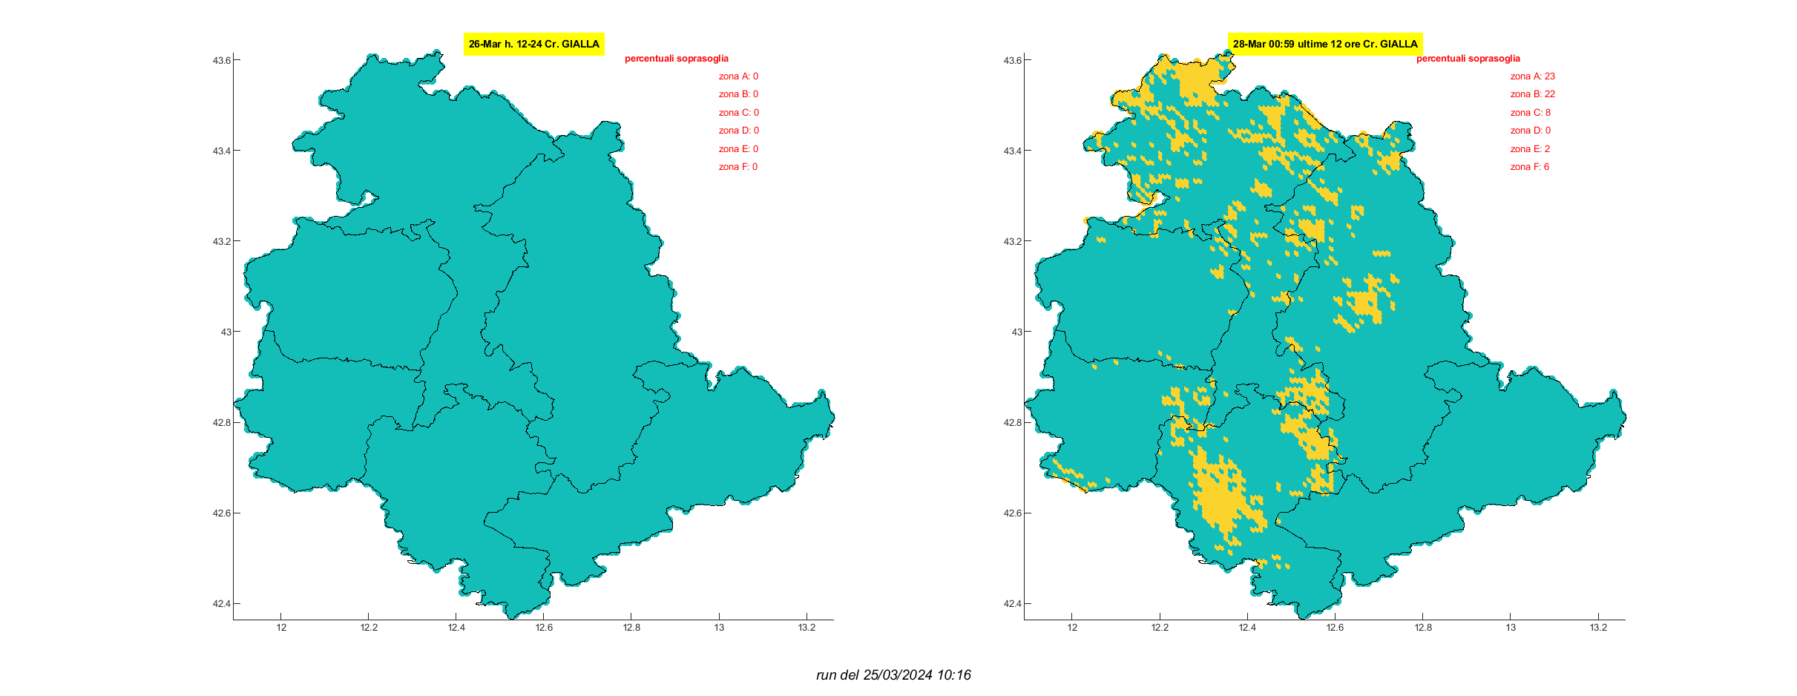
Miglioramento modellistica idraulica e idrogeologica.
Miglioramento dati previsionali di input (nuova modellistica meteo RIMU)
Miglioramento degli algoritmi dei modelli di previsione frane ed alluvioni
Notes:
L’Allerta di Protezione Civile non è legata al solo il fenomeno meteorologico, che spesso ne è la causa primaria. Non è solamente un’»Allerta meteo» come solitamente viene intesa, ma è anche (e soprattutto) un’Allerta legata agli effetti e agli impatti che il fenomeno meteo può avere sul territorio, principalmente di natura idrogeologica (frane) ed idraulica (alluvioni). Pertanto oltre al miglioramento dei dati previsionali, che ci aspettiamo dallo sviluppo di nuovi modelli meteo (come vedrete tra poco), si prevede l’aggiornamento allo stato dell’arte della modellistica: idrogeologica, per il preannuncio di eventi franosi, e idrologico/idraulica per il preannuncio delle piene, quest’ultima anche a supporto delle decisioni per l’attuazione del Piano di Laminazione dell’invaso di Corbara (ai sensi della Deliberazione di Giunta Regionale n. 608/2022).

Slide 7
Validazione delle procedure di allertamento e loro efficacia nel quadro del cambiamento climatico
Notes:
Si prevede il la validazione ed il consolidamento, anche con verifiche di carattere giuridico-gestionale, delle procedure di allertamento del Centro Funzionale della Regione Umbria (ai sensi della Deliberazione di Giunta Regionale n. 1055/2021 e successive determinazioni) e valutarne la loro validità anche nel quadro di riferimento del cambiamento climatico in atto.

Slide 8
Validazione delle procedure di allertamento e loro efficacia nel quadro del cambiamento climatico
Notes:
Ad esempio, la gestione operativa del passaggio evidenziato, ciò la previsione di un CODICE VERDE ed il verificarsi di uno scenario da CODICE GIALLO. Questa situazione si sta verificando con sempre maggiore frequenza a causa, proprio dei fenomeni intensi e localizzati che sono i più difficili da prevedere.

Slide 9
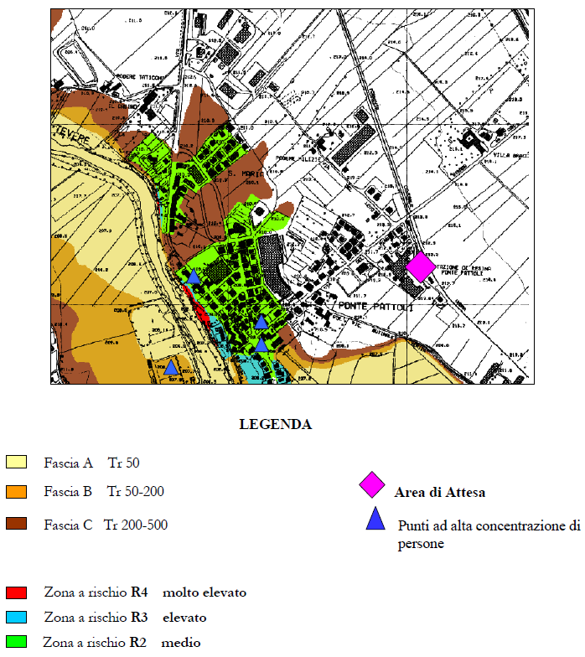
Razionalizzazione piani comunali di protezione civile (Catalogo Nazionale dei Piani di Protezione Civile)
Da RIMU-clima ci aspettiamo indicazioni utili alla pianificazione di Protezione Civile per la creazioni di piani Comunali sempre più flessibili in grado di mitigare gli effetti del Climate Change.
Il clima sta cambiando ed il Sistema di Protezione Civile deve cambiare con esso!
Notes:
Per fronteggiare gli eventi avversi occorre una buona pianificazione di Protezione Civile a livello locale. Nel progetto prevediamo la predisposizione di un sistema informativo volto all’implementazione del “Catalogo Nazionale dei Piani di Protezione Civile” sulla base delle indicazioni operative inerenti l’organizzazione dei dati territoriali per una piattaforma informatica integrata a livello nazionale, ai sensi della Dir. P.C.M. del 30/04/2021 recante “Indirizzi per la predisposizione dei Piani di Protezione Civile ai diversi livelli territoriali”. Dagli studi climatici che verranno effettuati nell’ambito di RIMU-clima potremo ricavare, inoltre, importanti indicazioni per una pianificazione a lungo termine che possa fronteggiare efficacemente i trend climatici futuri. Quindi piani comunali sempre più flessibili per la mitigazione del cambiamento climatico.

Slide 10

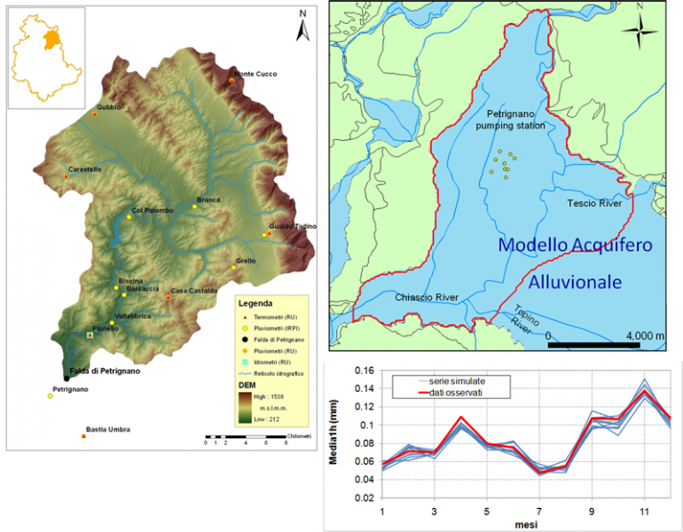
Aggiornamento progetto SECLI (Siccità E Cambiamenti cLImatici): SECLI 3°
Effetti del cambiamento climatico sulla risorsa idrica in Umbria
Precedente base dati: 2009 – 2013
RIMU-clima: Aggiornamento al quadro di riferimento climatico attuale ed alla sua evoluzione in atto
Notes:
Concludo con un accenno a questo importante progetto. Si vuole procedere all’aggiornamento dei dati e delle previsioni del Progetto SeCLI (Siccità E Cambiamenti cLImatici). Il progetto è nato nel 2009 e coordinato dal CNR-IRPI di Perugia. Il progetto SECLI è finalizzato a valutare gli effetti combinati di processi relativi al cambiamento climatico indotti sia da processi naturali che da attività antropiche sulle risorse idriche, sia di superficie che sotterranee, nel territorio umbro, individuando le possibili conseguenze di tali effetti sulla gestione di acqua potabile, e su come questi possano influenzare l’esistente sistema di prelievi e adduzioni. Il progetto è terminato nel 2013 individuando possibili soluzioni per adattare il sistema a scenari di cambiamenti climatici, garantendo così l’uso razionale delle risorse idriche nel territorio della regione Umbria. RIMU-clima si propone di aggiornarne la base dati fino all’attutale e fornire nuove stime in relazione ai più aggiornati scenari di cambiamento climatico, in particolare la valutazione aggiornata dei bilanci idrici e definizione di misure di ottimizzazione della risorsa nel bacino del fiume Tevere nel contesto del cambiamento climatico.

Slide 11
Grazie per l’attenzione
centrofunzionale@regione.umbria.it
https://cfumbria.regione.umbria.it

